Slide 1

BUSAN – South Korea
8, 9 December 2016
2016
Reducing ROS generation during myocardial reperfusion through metabolic interventions
David Garcia-Dorado
Barcelona, Spain

Slide 2
Reducing ROS generation during myocardial reperfusion through metabolic interventions
Ischemic conditioning reduces ROS mediated injury
Inhibition of succinate dehidrogenase with malonate
Conclusion

Slide 3
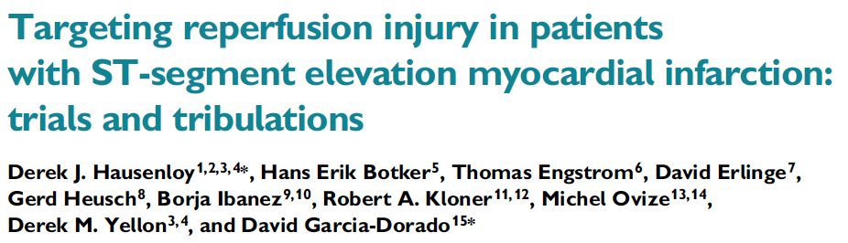

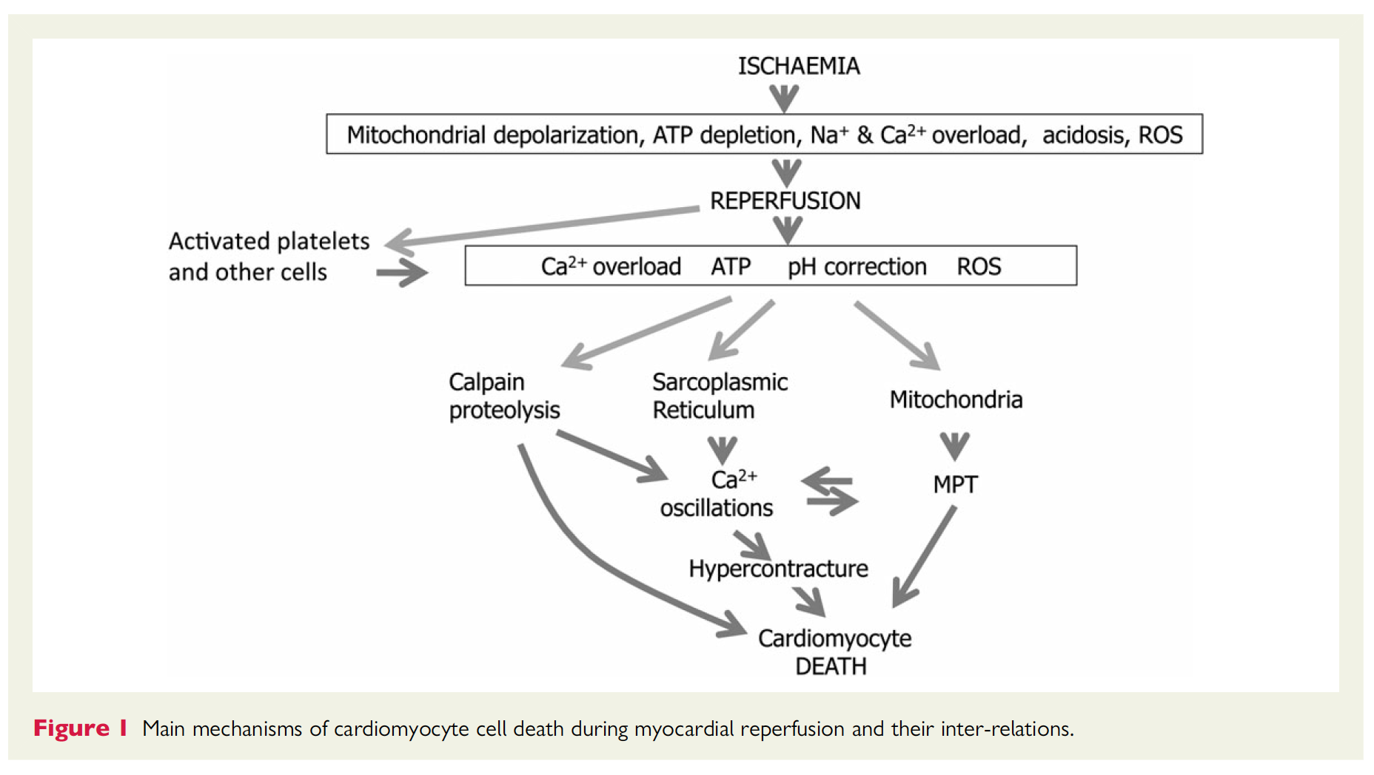

Slide 4
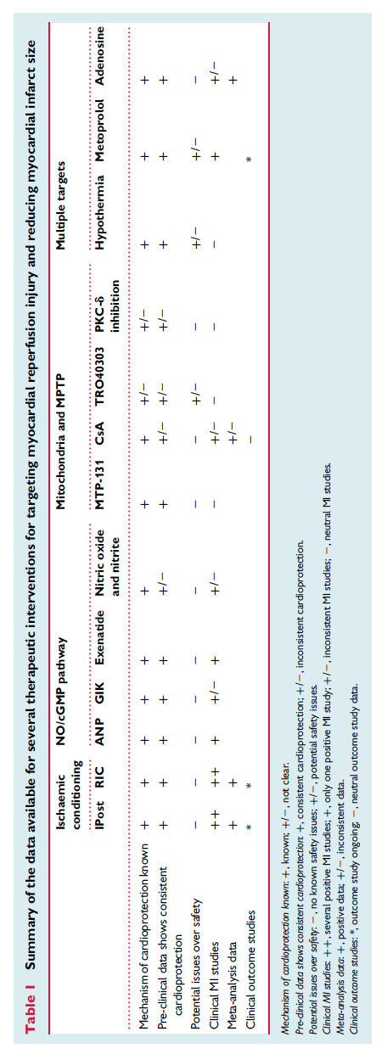

Slide 6
Ischemic conditioning: reduced ROS-mediated eNOS damage
IPostCon (1) RIC (2)
Slow washout
& pH_{i} recovery
Reduced ROS &
preserved NO-PKG
Reduced SR Ca⁺⁺ oscillations &
less propensity to MPT
(1) Inserte et al, Cardiovasc Res 2009, 2011, 2014; JAHA 2013
(2) Alburqueque-Bejar et al. Cardiovascular Research, June 4, 2015

Slide 7
Reducing ROS generation during myocardial reperfusion through metabolic interventions
Ischemic conditioning reduces ROS mediated injury
Inhibition of succinate dehidrogenase with malonate
Conclusion

Slide 8
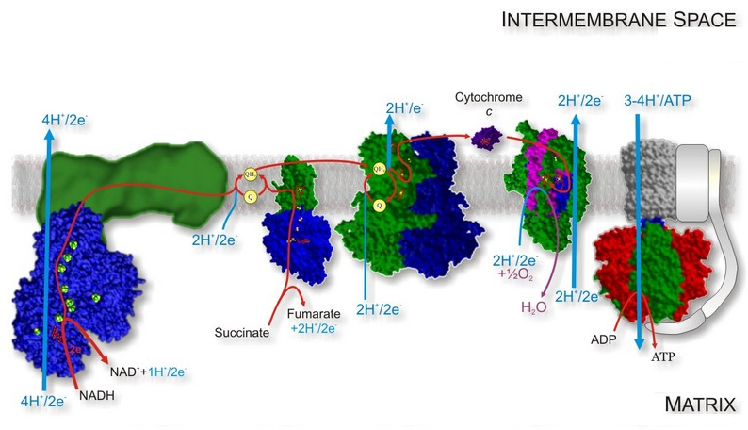
Inhibition of succinate dehydrogenase (CII) during ischemia prevents succinate accumulation
CI
CII
CIII
CIV
ATPase
Succinate
dehydrogenase
FADH₂
FAD
TCA cycle

Slide 9
Inhibition of succinate dehydrogenase (CII) during ischemia prevents succinate accumulation
Ischemia
CI
CII
CIII
CIV
ATPase
Succinate
dehydrogenase
Succinate
Reperfusion
ROS
e⁻
Chouchani et al, Nature 2014;515:431

Slide 10
Ischemia
CI
CII
CIII
CIV
ATPase
Inhibition of SDH with malonate during ischemia limits IS
Succinate
Reperfusion
ROS
e⁻
Succinate
dehydrogenase
Chouchani et al, Nature 2014;515:431

Slide 11
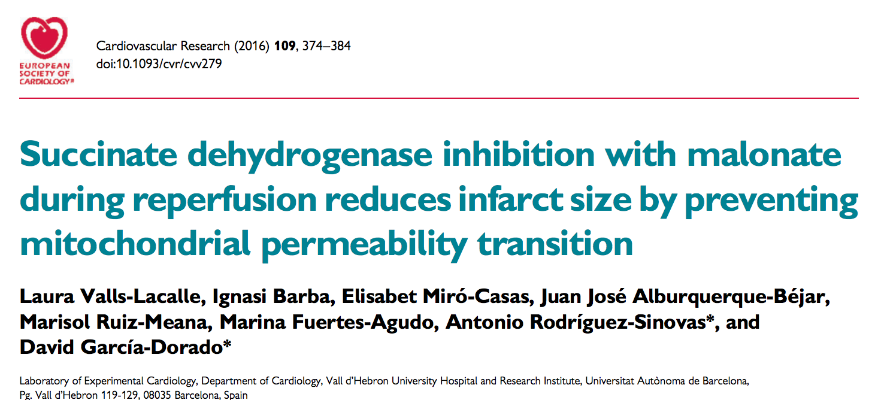

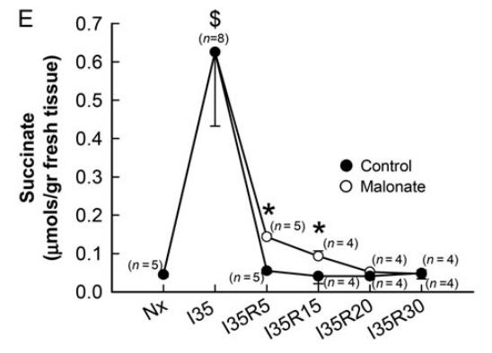
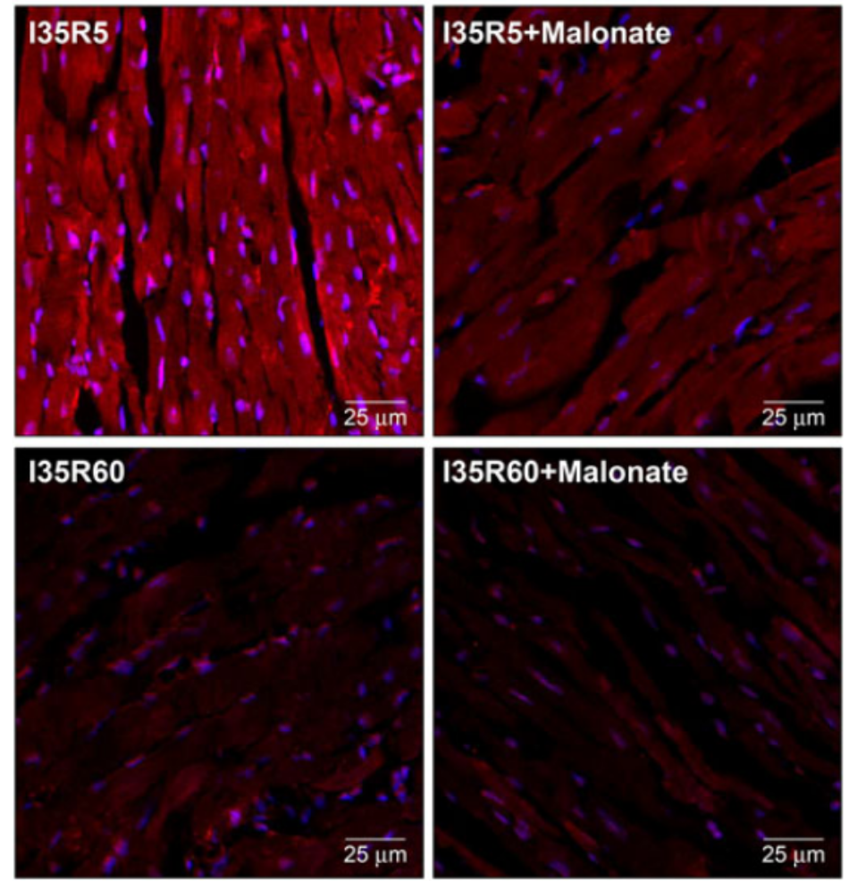
May inhibition of SDH with malonate during reperfusion limit IS?
Malonate saline
1h reperfusion 5 min reperfusion
Mitosox staining (ROS)
35 min global ischemia

Slide 12
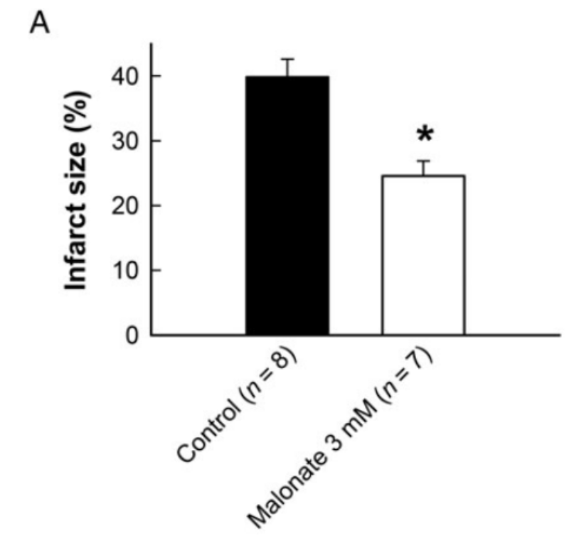
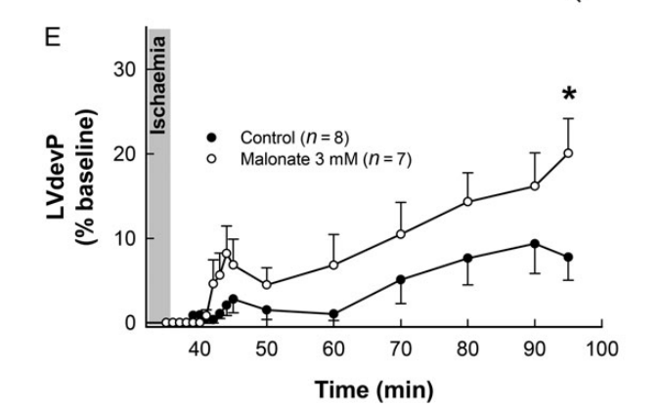
Malonate given at the time of reperfusion reduces infarct size
Valls Lacalle et al. Cardiovascular Research (2016) 109, 374–384

Slide 13
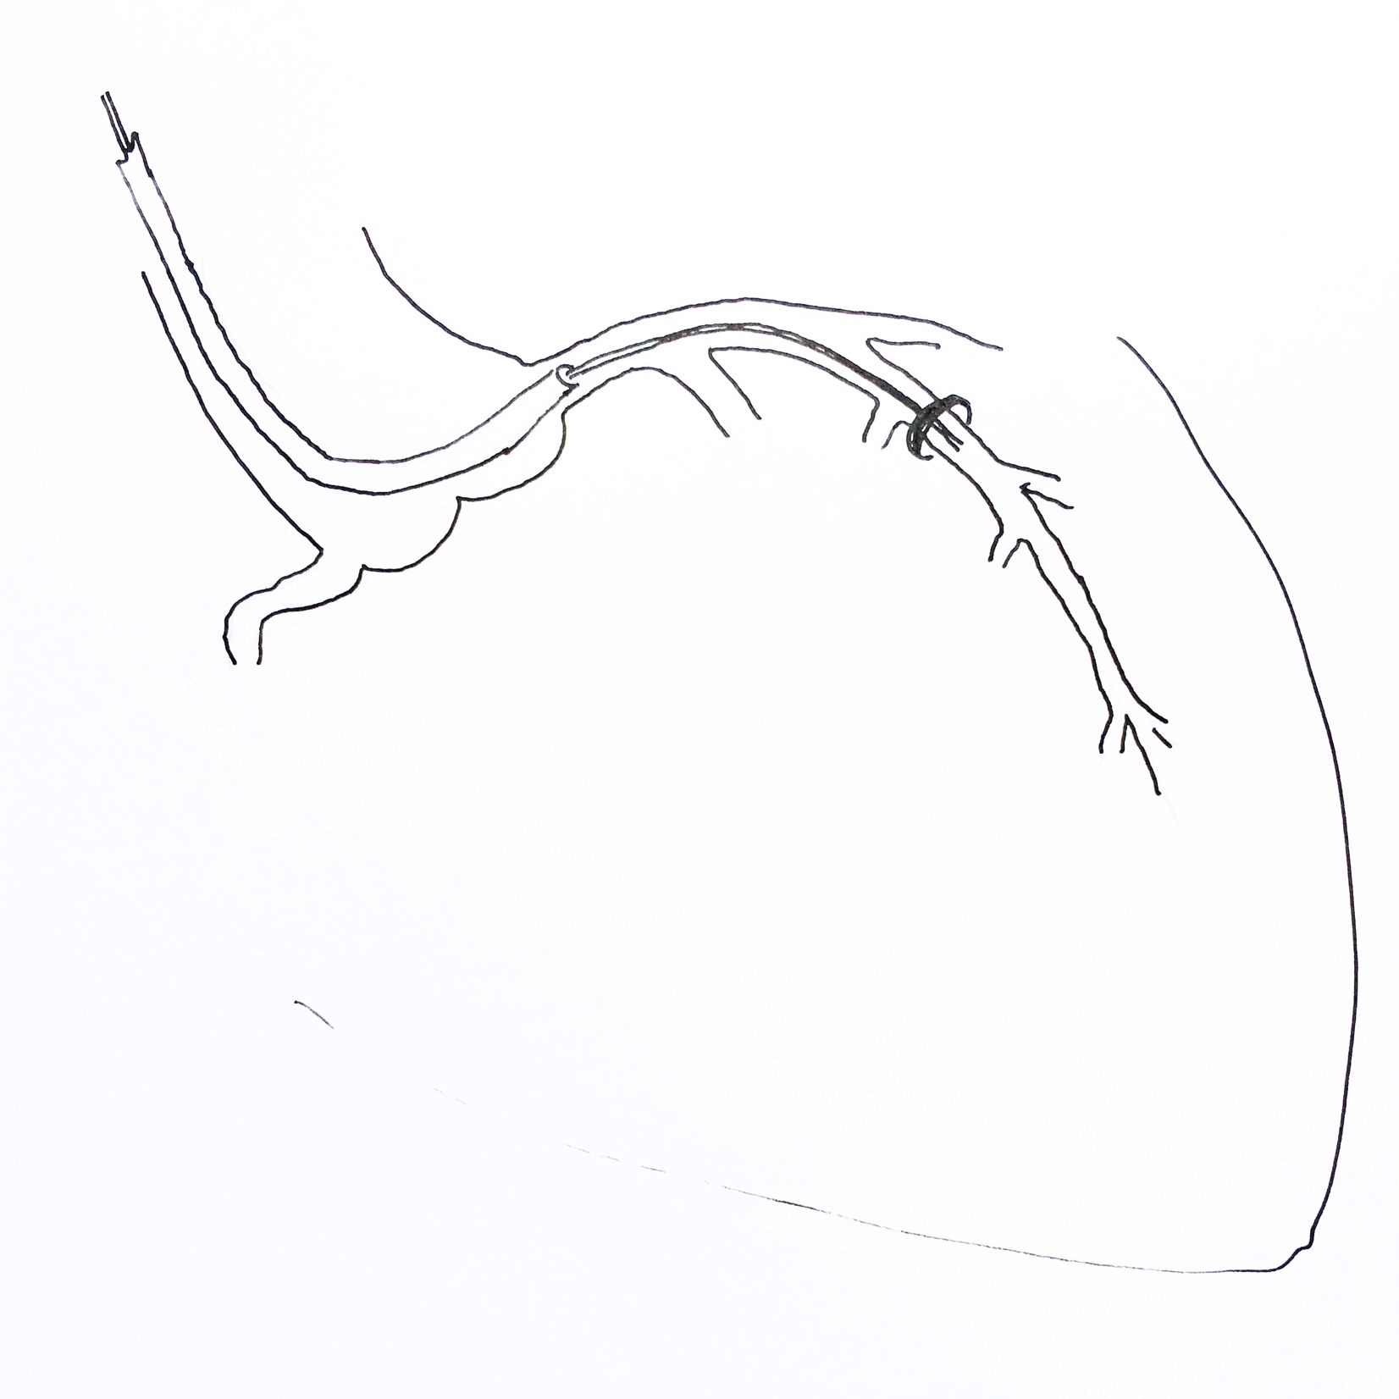
Intracoronary malonate in pigs (normoxia)
SF
1 mM
10 mM
50 mM
Intracoronary infusion catheter
Cx
LAD
Notes:
Lo que tambien hicimos fue un estudio en condiciones normoxicas para testar si el malonato producia algun cambio a nivel de contractilidad.
El protocolo que usamos era el siguiente:
La aproximacion al corazon era la misma, pero no realizaba ninguna isquemia. Tambien se introducia un cateter por el cual infundiriamos suero, o bien las concentraciones de 1, 10 y 50 mM de malonato, cuyas concentraciones estaban calculadas teniendo en cuenta el flujo real por la arteria de manera que con este flujo y al flujo que se infundia se consiguiera que la concentracion administrada fuese de 3 mM en el caso de 10 mM, 0.3 en el caso de 1 mM y de 15 mM en el caso de 50mM.
Entre los ciclos de infusion no se administrava suero sino que la sangre volvia a ganar terreno en la artera DA, ya que el cateter no era oclusivo en ningun caso.

Slide 14
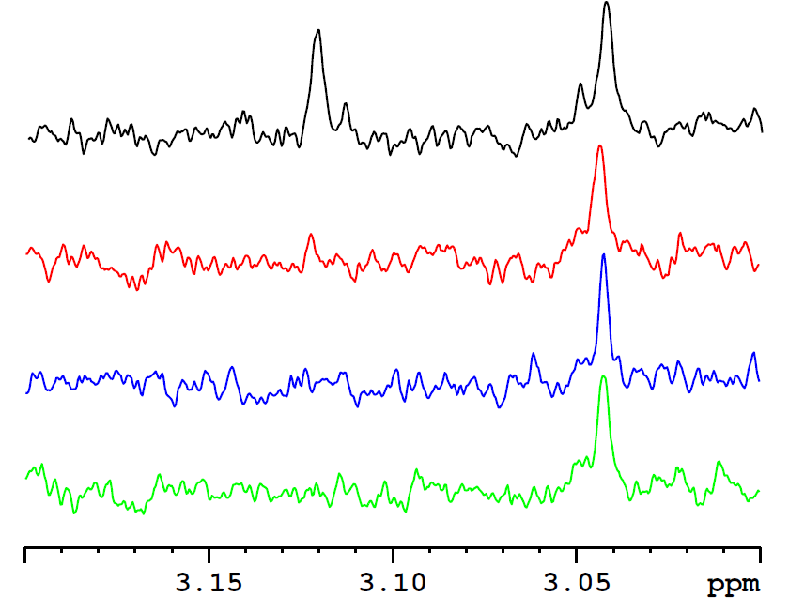
Intracoronary malonate in pigs (normoxia)
Malonate
Creatinin
Post Malonate 50mM
Post Malonate 10mM
Post Malonate 1mM
Post SF
Notes:
Pasamos las muestras por la reso, para ver si detectavamos malonato que estuviera a nivel sistemico y lo que vimos es que evidentemente en las muetrs de post Sf no habia, en la de 1 i 10 mM no se detectaba y solo era en la dosis mas alta que podiamos ver un pico diferente de la linia basal.

Slide 15
Intracoronary malonate in pigs during myocardial reperfusion
Intracoronary infusion catheter
Occlusion site
Cx
LAD
40’ ISCHEMIA
2H REPERFUSION
Malonate / Saline (6 min)
Notes:
El siguiente paso es testar la droga en un model mayor, un modelo in vivo como el del cerdo.
La administracion pero tendria que ser a nivel intracoronoario, ya que esta descrito un cierto efecto neurotoxico del malonato.
El dia del experimento en cerdo se realizan los siguientes procedimientos,
Un toracotomia media, cateterizacion de la arteria femoral para registrar presion y de la vena femoral para la adminsitracion de anestesia, diseccion hasta aislar la carotida y finalmente introduccion de un complejo de cateteres de infusion por la carotida.
El experimento que hemos estado haciendo cuenta con una isquemia de larteria descendente anterior de 40 minutos y una reperfusion de 2h. La administracion de la droga, disuelta en suero fisiologico, o suero, se administra mediante una bomba peristaltica durante 6 minutos, empezando el ultimo de la isquemia y finalizando a los 5 minutos iniciales de la rep.

Slide 16
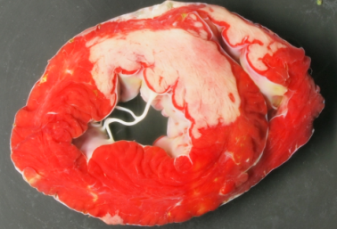
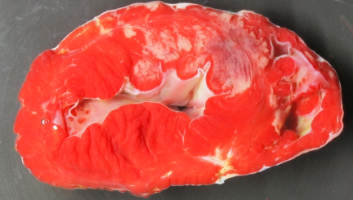
Intracoronary malonate in pigs (normoxia)
Notes:
I finalmente la quantificacion del infarto, aqui os enseño la figura con toda la n. Donde se vio que el tratamiento intracoronario con malonato era capaç de reducir significativament el tamaño del infarto.

Slide 17
Reducing ROS generation during myocardial reperfusion through metabolic interventions
Ischemic conditioning reduces ROS mediated injury
Inhibition of succinate dehidrogenase with malonate
Conclusion

Slide 18


CONCLUSION
Transient respiratory inhibition limits reperfusion injury, but is difficult to apply in patients with STEMI
Transient inhibition of succinate dehidrogenase with malonate at the time of reperfusion limits infarct size
Selective malonate infusion into the area at risks may be a new promising approach to limit reperfusion injury and infarct size after transient coronary occlusion

Slide 19



LABORATORY OF EXPERIMENTAL CARDIOLOGY
DEPARTMENT OF CARDIOLOGY
Vascular Biology and Metabolism Research Area
Vall d’Hebron University Hospital and Research Institute
Universitat Autonoma de Barcelona. SPAIN

